Slide 1






CHƯƠNG 2:
MẠNG MÁY TÍNH VÀ INTERNET

Slide 2







RUNG
CHUÔNG VÀNG
2019

Slide 3
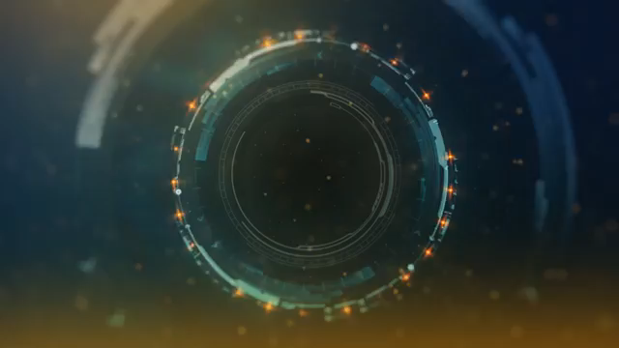



THỂ LỆ
Có 3 câu hỏi. Mỗi câu sẽ có thời gian suy nghĩ và trả lời là 10 giây, trả lời bằng cách đưa bảng con lên sau khi hết thời gian. Thí sinh nào có tổng số điểm nhiều nhất sau 3 câu hỏi sẽ là thí sinh chiến thắng cuộc thi rung chuông vàng.
RUNG
CHUÔNG VÀNG
2019

Slide 4











1
Với Internet, em có thể:
XEM TIN TỨC
ĂN CƠM
START
NGỦ
ĐI CHƠI

Slide 5
2
Các thông tin nào ở Internet không có?
Tin tức về
gia đình em
Dự báo thời tiết
START
Phim hoạt hình
Tom và Jerry
Tin tức bóng đá

Slide 6
3
Em thực hiện được việc
nào nếu có Internet?
Đọc truyện
Xem phim
START
Tất cả các
đáp án trên
Nghe nhạc

Slide 7
4
Câu hỏi
Đáp án
Đáp án đúng
START
Đáp án
Đáp án

Slide 8






Học sinh lên máy giáo viên thực hành mở bài “Chicken Dance” trên Youtube. Sau đó cùng cả lớp nhảy theo bài nhảy.

Slide 9








BÀI 15:
THÔNG TIN TÌM ĐƯỢC TRÊN INTERNET

Slide 10

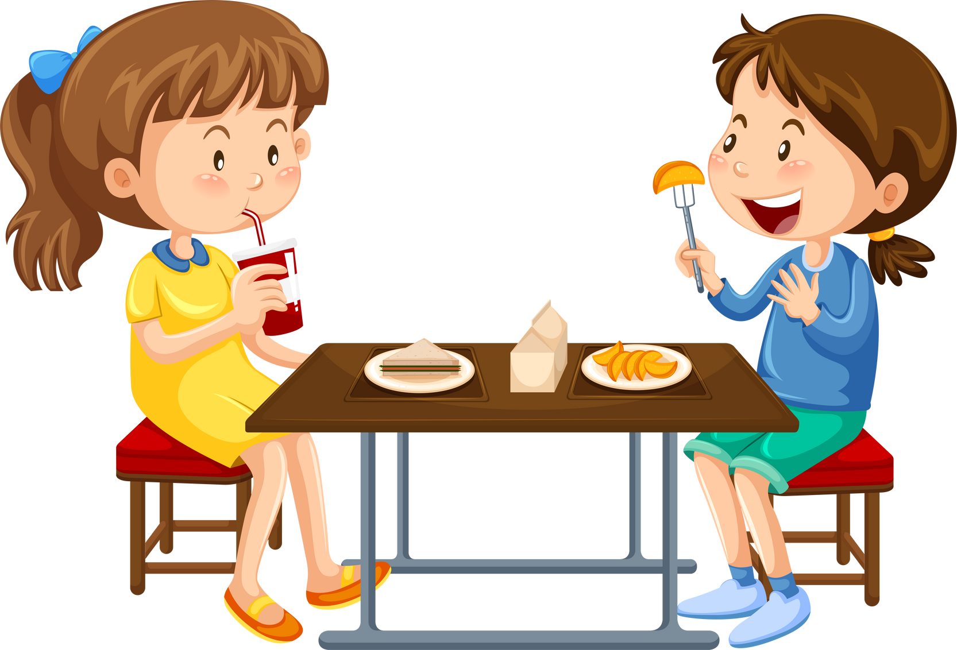
Khám phá
Thông tin trên Internet
Bố mình vừa ở Tây Nguyên về. Bố nói ở đó mùa này hoa nở đẹp lắm, tràn ngập sắc vàng rực rỡ của hoa muồng
Dù chúng mình chưa đến Tây Nguyên, nhưng cũng có thể ngắm hoa muồng vàng qua những bức ảnh trên Internet

Slide 11
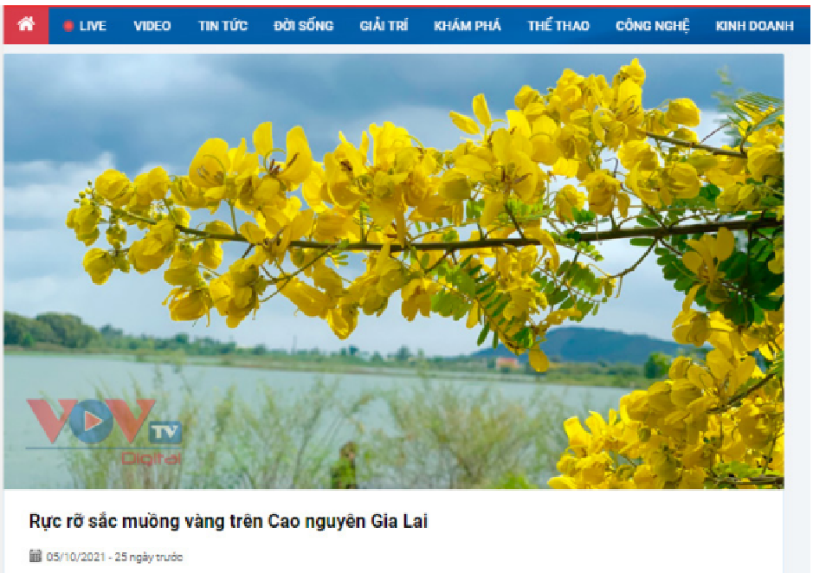

Khám phá
Thông tin trên Internet
Em cùng bạn quan sát hình 15.1(SGK) và cho biết có những thông tin gì
ở trong đó?

Slide 12


Khám phá
Thông tin trên Internet
Thông tin trên Internet rất phong phú. Những điều em muốn biết mà không có sẵn trong sách vở, máy tính,… thì có thể có trên Internet.

Slide 13


Khám phá
Thông tin trên Internet
Em cùng bạn thảo luận lấy ví dụ các thông tin không có trong máy tính nhưng có thể tìm thấy trên Internet?

Slide 14
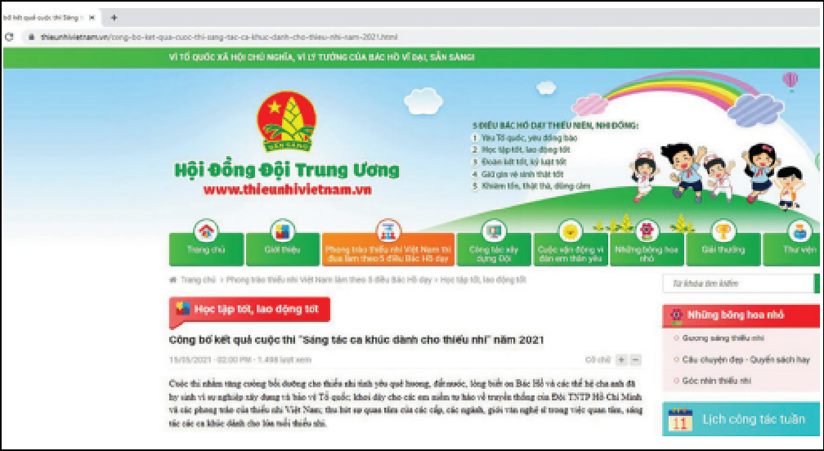

Khám phá
2. Lưu ý khi truy cập Internet
Hình 15.2a
Hình 15.2b

Slide 15
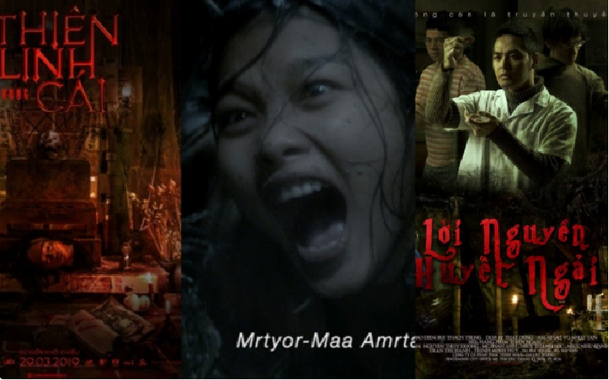
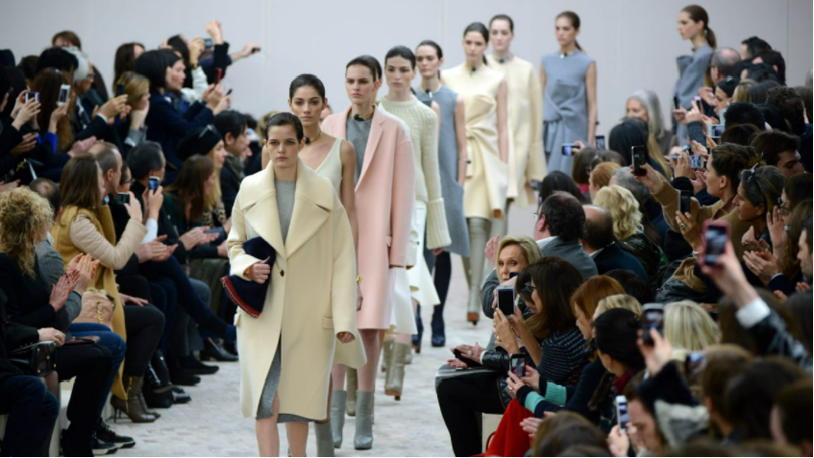
Khám phá
2. Lưu ý khi truy cập Internet
Phim ma
Trình diễn thời trang

Slide 16



Khám phá
2. Lưu ý khi truy cập Internet
Trên Internet có rất nhiều thông tin nhưng không phải thông tin nào cũng phù hợp với các em.

Slide 17


Luyện tập
Em hãy trao đổi với bạn và cho biết phim, chương trình nào sau đây phù hợp với lứa tuổi của em:
A. Phim bạo lực, phim kinh dị.
B. Phim truyện cổ tích.
C. Chương trình dạy học tiếng Anh cho học sinh lớp 3.

Slide 18
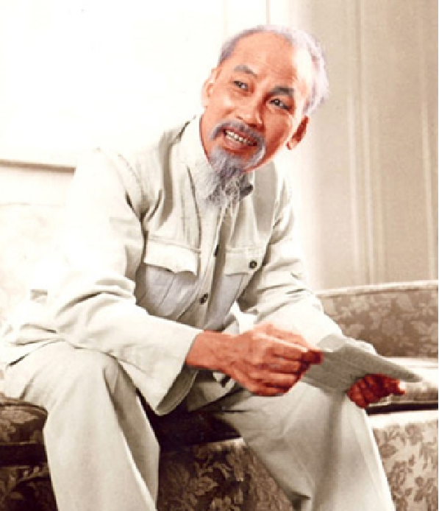

Vận dụng
Hãy thảo luận nhóm:
Tìm hiểu trên Internet thông tin về quê hương của Bác Hồ và trình bày trước lớp.

Slide 19
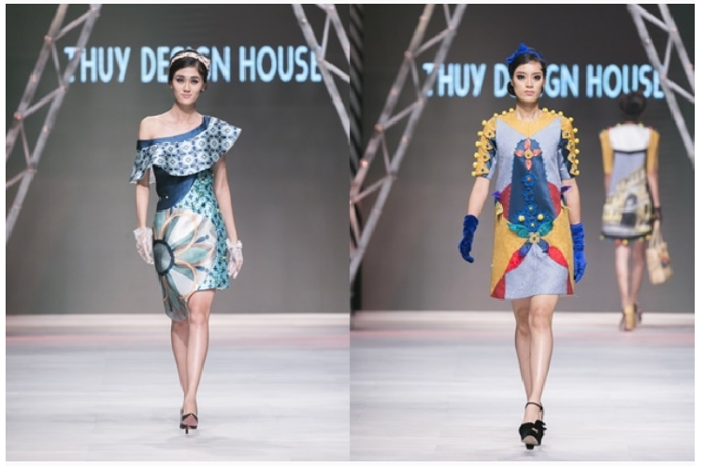

Vận dụng
Mẹ xem chương trình thời trang
phụ nữ trung niên trên Internet.
Khi mẹ ra ngoài thì Hoa vào xem. Theo em, chương trình đó có phù hợp với lứa tuổi của bạn Hoa không?

Slide 20
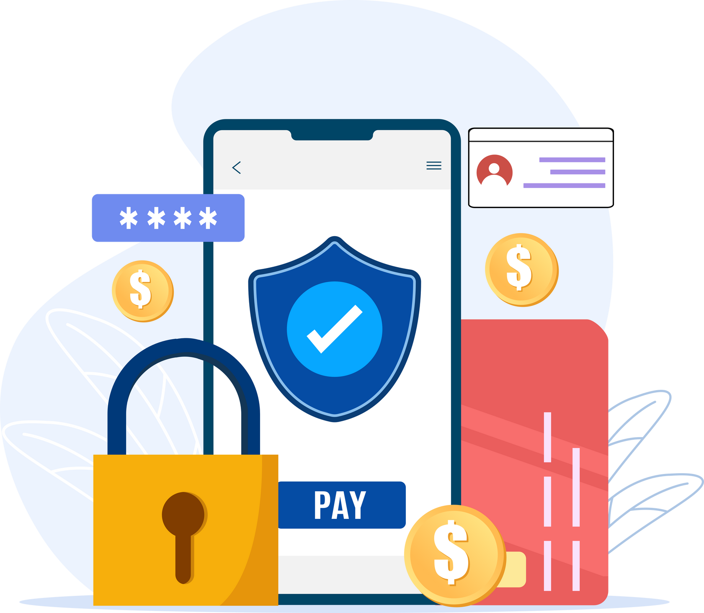


Ghi nhớ
Trên Internet có nhiều thông tin có ích, nhưng cũng có thông tin không phù hợp với lứa tuổi của em.

Slide 21



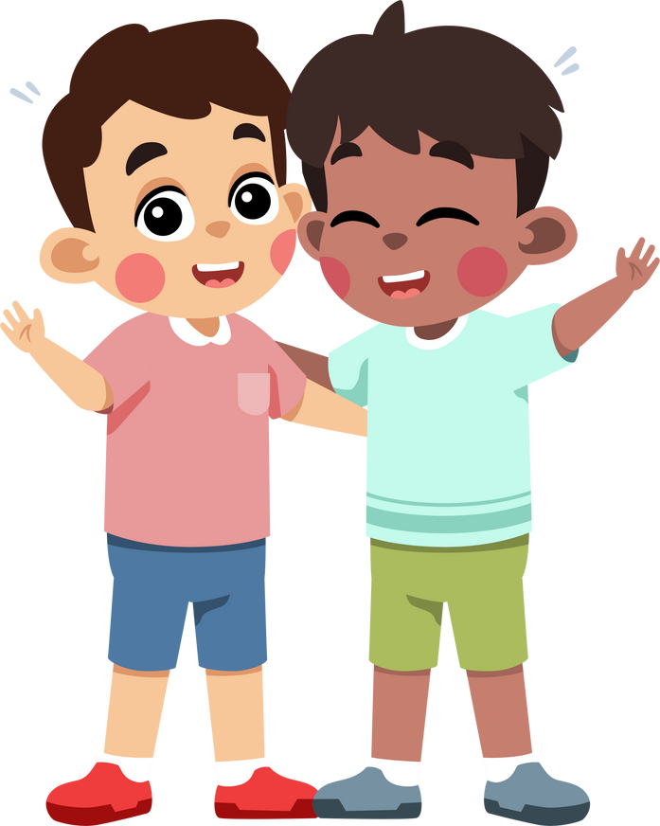

Chào tạm biệt các em!

